Slide 1
CHAPITRE II
Liaison chimique
Notes:
Exacte

Slide 2
I- Introduction
Les molécules peuvent être composées de deux ou plusieurs milliers d’atomes
Cette association d’atomes ou d’ions explique l’état physique de la matière
(solide, liquide ou gazeux)

Slide 3
II.- Formation de la liaison (covalence)
2 atomes se rapprochent avec 2 types d’interactions
Forces de répulsion entre leurs nuages électroniques et entre leurs noyaux (même signes)
Forces d’interaction entre les électrons de l’un et le noyau de l’autre (signe contraire)

Slide 4
La liaison covalente est la mise en commun de 2e⁻ célibataires de la couche externe des 2 atomes pour former un doublet commun : « Doublet liant »
Les atomes se lient entre eux pour saturer leur couche externe et acquérir une stabilité chimique (règle de l’octet)

Slide 5
II.1. Liaison polarisée
La ≠ d’électronégativité entre 2 atomes ≠ fait que la liaison soit covalente ou ionique
Le doublet électronique est attiré par le plus électronégatif
« La liaison covalent est polarisée »

Slide 6
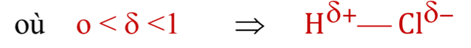
A – B ⇒ ⏐χ_{A} -χ_{B}⏐
⏐χ_{A} -χ_{B}⏐= 0 ⇒ La liaison « covalent pure »
⏐χ_{A}-χ_{B}⏐< 2 ⇒ La liaison « covalente »
(partiellement ionisée)
⏐χ_{A} -χ_{B}⏐> 2 ⇒ La liaison « ionique »
(fortement ionique)

Slide 7
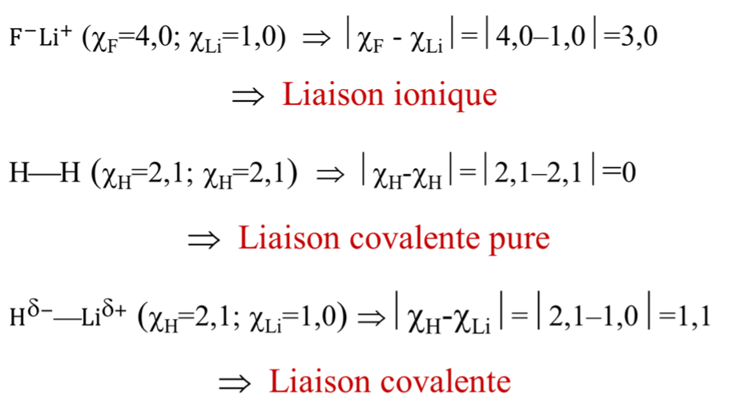
Exemple

Slide 8
II.1.1 - Liaison ionique
Les atomes deviennent des ions
- L’atome qui perd un e⁻ ou ne⁻
« Cation (+) »
- L’atome qui gagne un e⁻ ou ne⁻
« Anion (-) »
La liaison ionique résulte de l’attraction électrostatique entre anions et cations

Slide 9
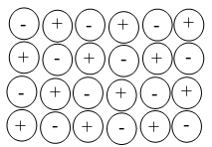
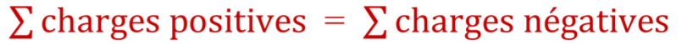
Le solide est un empilement régulier de cations et d’anions

Slide 10
La plus petite parcelle de cristal solide s’appelle une maille élémentaire
La liaison entre les ions est électrostatique
Grande cohésion (cristal ionique)

Slide 11
Exemple
Le chlorure de sodium (Na⁺Cl⁻) cristallise dans une structure cubique à faces centrées
Le composé ionique est électriquement neutre

Slide 12
II.1.2 - Liaison covalente simple

Slide 13
II.1.3 - Liaison dative
Elle se fait entre un atome donneur de doublet libre et un autre atome accepteur de ce doublet dans une case vide de sa couche externe

Slide 15
II.1.4 - Liaisons de covalence multiples
Si 2 ou 3 paires d’électrons célibataires sont partagés entre 2 atomes, on obtient soit une double liaison (2 doublets communs) ou une triple liaison (3 doublets communs)

Slide 17
III.- La structure de Lewis
En 1916 Lewis (Physicien Américain) décrit son modèle qui est fondé sur le modèle quantique de l’atome

Slide 18
Cette liaison permet aux atomes liés d’avoir la configuration électronique des gaz rares
Présence de huit électrons sur la couche externe (Règle de l’octet)

Slide 19
Le comportement chimique des molécules dépend du nombre et de la nature des liaisons (σ ou π) entre les atomes ainsi que l’existence de doublets non-liants ou de cases vides

Slide 20
Cette structure est obtenue par :
L’écriture de la structure électronique de tous les atomes de la molécule
La présentation des e⁻ de valence sous forme de cases quantiques

Slide 21
1. Etat normal de valence
On doit compter les e⁻ célibataires de l’atome central qui doivent être égaux aux e⁻ célibataires des atomes qui l’entourent

Slide 23
Les cas particuliers de valence
Le cas où le nombre des e⁻ célibataires de l’atome central est différent du nombre des e⁻ célibataires des atomes qui l’entourent

Slide 24
2. Etat excité

Slide 26
3. Création d’une case vide
On doit vider une case pour constituer une liaison dative avec un doublet libre de l’atome central

Slide 27
4. Addition de charges négatives
On doit ajouter une ou plusieurs charges négatives sur l’oxygène

Slide 28
IV - Théorie ondulatoire sur la liaison
La structure de Lewis n’apporte rien sur :
L’orientation géométrique des liaisons
Le comportement chimique entre la liaison σ et la liaison π

Slide 29
La liaison entre 2 atomes est assurée par 2e⁻
La théorie ondulatoire leur attribue une fonction d’onde comme celle d’une orbitale atomique aux électrons d’un atome
« Orbitale moléculaire » (O.M)

Slide 30
Cette théorie apporte une approche sur :
La polarisation des liaisons
Les liaisons multiples
Les électrons délocalisés (mésomérie)
Elle introduit un nouveau concept :
« Hybridation des orbitales atomique »

Slide 31
IV.1.- Molécules diatomiques
Le modèle ondulatoire complète le modèle de Lewis par le recouvrement des 2O.A des deux atomes qui se lient :
2 O.M (une liante et une anti-liante)

Slide 32
L’OM est le résultat de la résolution de l’équation de Schrödinger
On distingue deux types d’OM :
Orbitale moléculaire (σ)
Orbitale moléculaire (π)

Slide 33
Orbitale moléculaire σ : (Liaison σ)
Il existent trois combinaisons d’orbitales atomiques externes :
s-s ; s-p ; p-p

Slide 34
Le recouvrement à symétrie axiale des O.A O.M (orbitales σ)
Les liaisons σ sont très stables
Les deux atomes peuvent tourner autour de l’axe de liaison

Slide 35
Cl - Cl

Slide 36
Orbitale moléculaire π : (Liaison π)
L’orbitale π résulte du recouvrement latéral de 2O.A (p) qui ont à la fois un axe de symétrie et un plan de symétrie P (Plan nodal)

Slide 37
Exemple
Recouvrement des OM de la molécule diatomique N₂
Recouvrement axiale ⇒ σ (2 p_{z})
Recouvrement latéral ⇒ π (2 p_{x}, 2 p_{y})

Slide 39
IV.2.- Molécules polyatomiques
Pour les molécules à plus de 2 atomes, on fait appel à :
La théorie des O.M localisées
La méthode d’hybridation des O.A

Slide 40
Ces deux méthodes apportent une description sur :
Des liaisons multiples
Des systèmes conjugués

Slide 41
Orbitales atomiques hybrides
Le modèle des O.M ne donne rien sur la disposition des atomes de la molécule dans l’espace, avec des angles de liaisons

Slide 42
En accord de la théorie avec l’expérience, on a utilisé une nouvelle orbitale appelée :
« Orbitale hybride »
Hybrider une orbitale atomique consiste à chercher une combinaison linéaire de leurs fonctions d’onde

Slide 43
L’hybridation sp³ ou hybridation tétraédrique
La combinaison linéaire des O.A naturelles (s, p_{x}, p_{y}, p_{z}) conduit à 4O.A hybrides sp³

Slide 44
Les axes sont orientés vers les sommets d’un tétraèdre
Le carbone occupe le centre et les axes forment des angles de 109° 28’

Slide 45
La configuration électronique du carbone hybridé sp³

Slide 46
H₂O
Les 2 paires d’e⁻ libres de l’oxygène sont décrites par 2O.A hybrides sp³, (Angle réel =104.5° et l’angle théorique =109.5°)

Slide 47
NH₃
La paire d’ e⁻ libres de l’azote est décrite par une O.A hybride sp³, (Angle réel = 107.5° et l’angle théorique = 109.5°)

Slide 48
CH₄
Le recouvrement des 4O.A hybrides sp³ du C avec quatre O.A (1s) des 4H, représentent 4O.M (σ), avec un angle de liaison égal à 109°28′

Slide 49
Hybridation sp² ou hybridation diagonale
L’association d’une O.A naturelle (s) et de 2O.A (p_{x}, p_{y}) donne 3O.A hybrides sp², leurs axes forment entre eux des angles de 120°

Slide 50
L’O.A (p_{z}) a un axe perpendiculaire au plan constitué par les 3O.A hybrides sp²

Slide 51
CH₂ = CH₂

Slide 52
Recouvrement des 3O.A hybrides sp² avec 1O.A hybride sp² de l’autre carbone et 2O.A (1s) des 2 hydrogènes
3 O.M (σ)
Recouvrement latéral des 2O.A (p_{z}) des 2 carbones 2 O.M (π) localisées

Slide 53
La liaison (π) est fragile que la liaison (σ)
La molécule est plane

Slide 54
BCl₃

Slide 55
Recouvrement des 3 O.A hybrides sp² du bore avec 3 O.A (p_{z}) des 3 chlores
3 O.M (σ) avec des angles de 120°
Une orbitale (p_{z}) vide et la molécule est plane

Slide 56
Hybridation sp
La combinaison d’1O.A (s) et 1O.A (p) d’1 atome de carbone 2O.A hybrides sp dont les axes font un angle de 180°
2 O.A (p) pures, leurs axes ⊥ entre eux et ⊥ à l’axe commun des O.A hybrides sp

Slide 59
Recouvrement axial de 2O.A hybrides sp de Be avec 2O.A (1s) des 2 hydrogènes
Les 2O.A pures (p_{x}) et (p_{y}) sont vides
La molécule est linéaire

Slide 60
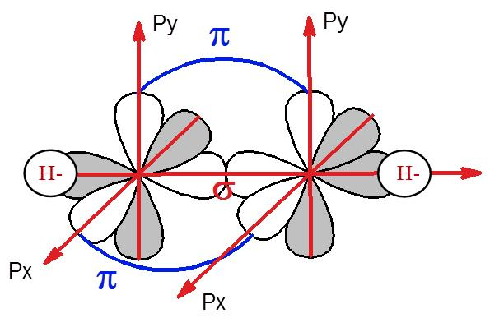

Slide 61
Recouvrement axial de 2O.A hybrides sp avec une O.A (1s) et une autre O.A hybride d’un autre atome
Recouvrement latéral de 2O.A pures (p_{x}) et (p_{y}) de chacun des 2 atomes
La molécule est linéaire

Slide 62
Géométrie des molécules formées autour d’un atome central
La théorie des orbitales moléculaires O.M (théorie d’hybridation des O.A) prend en compte l’orientation des liaisons

Slide 63
Règles de Gillespie
La théorie de la répulsion des paires des e⁻ de la couche externe VSEPR
Valence Shell Electron Pairs Repulsion
Ce procédé lié à la structure de Lewis
La géométrie de n’importe quelle molécule

Slide 64
Si la molécule est formée d’un atome central, l’orientation de ces liaisons, suffira pour définir sa géométrie
Les doublets liants et non liants de la couche externe se déplacent sur la surface d’une sphère dont le noyau est au centre

Slide 65
Ces doublets se repoussent mutuellement et se localisent sur cette sphère dans des positions pour minimiser ces répulsions

Slide 67
La géométrie de la molécule est déterminée par la relation : A X_{m} E_{n}
A : Atome central
m : Nombre de doublets liants X des
liaisons
entre A et les autres atomes voisins
n : Nombre de doublets non liants E de
l’atome central

Slide 68
Remarque
Pour les atomes, seules les doublets (σ) sont pris en compte lorsqu’il y a existence des liaisons multiples

Slide 69
La figure de répulsion de H₂O et NH₃ à utiliser est le tétraèdre
H₂O ⇒ 2(σ) + 2(E) = 4O.M ⇒ sp³
NH₃ ⇒ 3(σ) + 1(E) = 4O.M ⇒ sp³

Slide 72
Angles de liaisons
Les effets répulsif plus fort des doublets non liants font diminuer les angles entre les doublets liants

Slide 73
La liaison multiple exerce une répulsion forte sur les doublets liants des autres liaisons simples

Slide 74
L’électronégativité des atome fait diminuer aussi les angles de liaisons

Slide 75
Moment dipolaire
Pour la molécule HF, la densité électronique est au voisinage de l’atome du fluor
Cette molécule est équivalente à un dipôle électronique
Un pôle δ⁺
Un pôle δ⁻

Slide 76
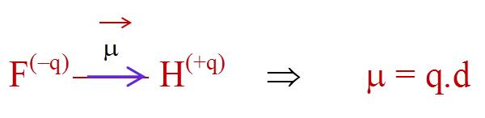
Elle est caractérisée par son moment dipolaire μ, dirigé de la charge q⁻ vers la charge q⁺ et dont la grandeur :

Slide 77
Caractère ionique partiel de la liaison
1 Debye 1D = 3.34.10⁻³⁰ C.m
Si 2 charges −e et +e (Coulomb) sont distantes de 1Å, le moment dipolaire sera égal à 4,8 D

Slide 78
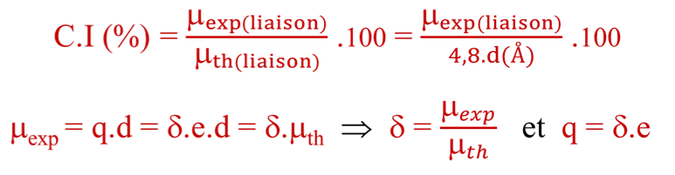
Le (%) du caractère ionique est défini par :

Slide 79
Exemple
Le caractère ionique croit lorsque la ≠ d’électronégativité entre les 2 atomes croit

Slide 80
Le moment dipolaire expérimental des molécules polyatomiques est égal à la somme vectorielle des moments dipolaires des différentes liaisons

Slide 81
Exercice
La molécule d’eau a un moment dipolaire égal à 1,85 D, un angle de liaison α = 105° et la longueur de liaison OH égal à 0,96 Å. Déterminez le caractère ionique de la molécule et les charges portées par chaque atome

Slide 83
La valeur du moment dipolaire renseigne sur la géométrie de la molécule
Exemples
μ_{CO2} = 0 ; μ_{CH4} = 0 ; μ_{BeCl2} = 0 ; μ_{BCl3.} = 0

Slide 84
Forces intermoléculaires
La matière est un assemblage d’atomes, d’ions ou de molécules. Elle existe en divers états (solide, liquide et gaz)
Le passage d’un état à un autre se fait par une élévation de température

Slide 85
Ces transformations s’explique par la présence des forces exercées entre les molécules
« Plus les forces sont grandes
Plus les T_{eb} et T_{F} sont grandes »
Forces de Van Der Waals
Les forces de Van Der Waals groupent trois forces

Slide 86
Forces de Keesom
Les forces d’attraction électrostatiques entre le pôle (+) d’une molécule polaire et le pôle (−) d’une autre molécule polaire
« Forces de Keesom »

Slide 87
Forces de Debye
Les forces de Debye sont des forces d’attraction entre une molécule polaire et une molécule non polaire

Slide 88
Forces de London
Les forces de dispersion interviennent dans le cas des atomes neutres (gaz rares) ou des molécules non polaires (H₂, …)

Slide 89
Liaison hydrogène
Ces forces d’attraction électrostatiques créent des liaisons hydrogène
La liaison hydrogène est caractérisée par :
La présence d’un H lié à un atome très électronégatif (X= O, N, S, halogène)

Slide 90
Présence d’un autre atome très électronégatif d’une même molécule ou d’une autre molécule identique ou différente (Y= O, N, S, halogène)
Exemples

Slide 91
On distingue 2 types de liaison hydrogène
Liaison hydrogène intramoléculaire
Liaison hydrogène intermoléculaire
Exemples
Liaison hydrogène intermoléculaire

Slide 92

Liaison hydrogène intramoléculaire
T_{Eb} , T_{F} , la densité et la viscosité augmente avec le nombre de liaisons hydrogènes

